Slide 1
Αντίο θάλασσα…

Slide 2
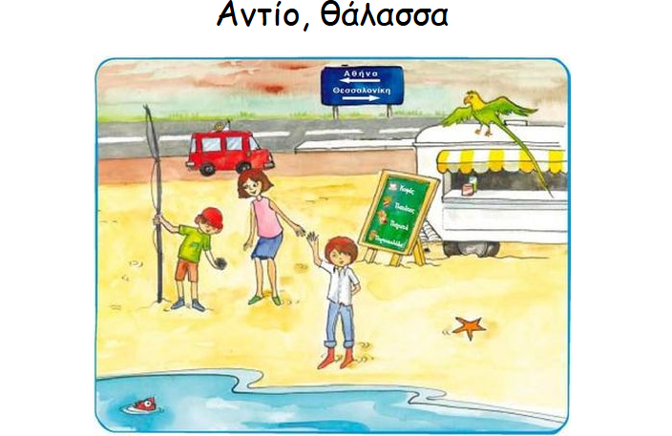
Βλέπεις πράγματα ή πρόσωπα στην εικόνα που έχουν το α;
Άρης μαμά πινακίδα
αυτοκίνητο θάλασσα ψάρι
Αθήνα καλάμι Θεσσαλονίκη
αστερίας παπαγάλος καπέλο
άμμος παγωτό μπλούζα
Ποιες άλλες βλέπεις;

Slide 3
Διάβασε τις παρεούλες
πα τα λα μα να
απ ατ αλ αμ αν

Slide 4
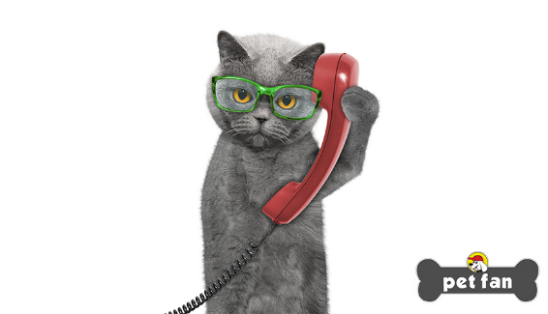
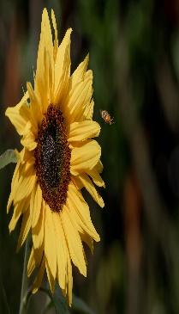
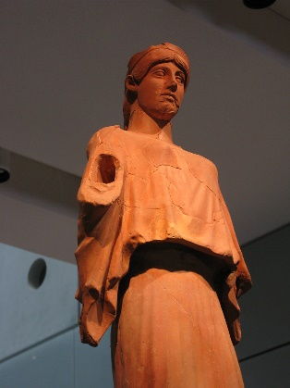
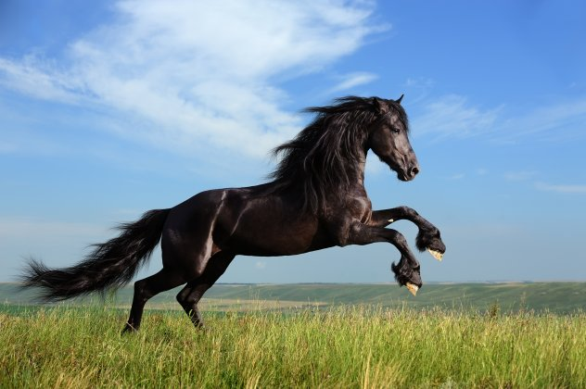
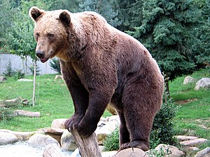
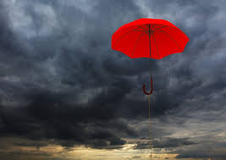
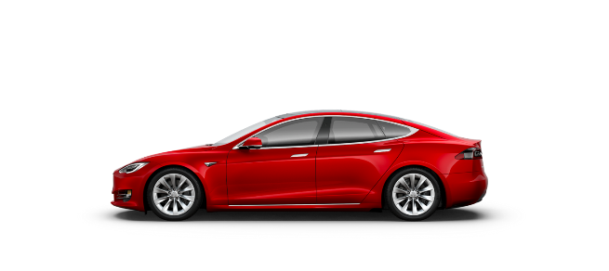
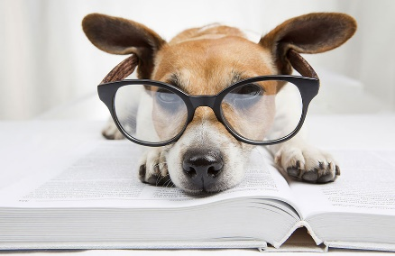
Τι ξεκινάει από τη φωνούλα α;

Slide 5
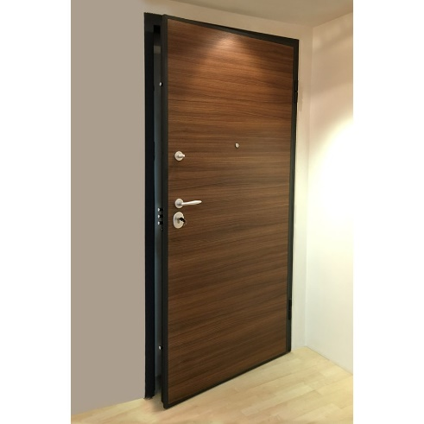
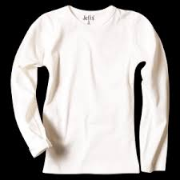
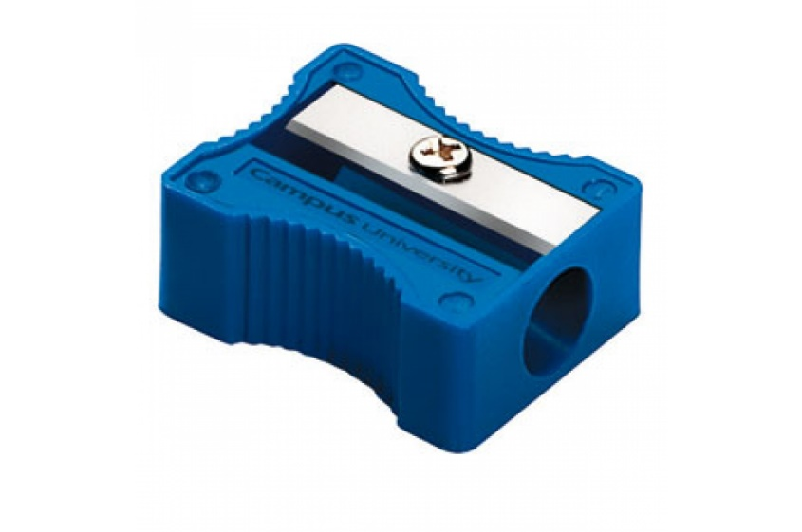
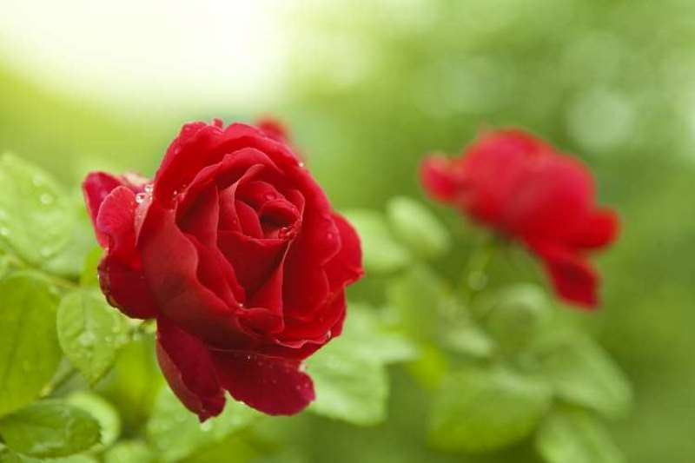
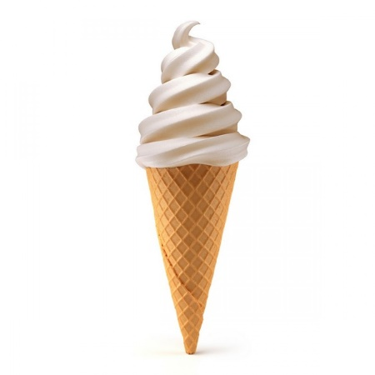
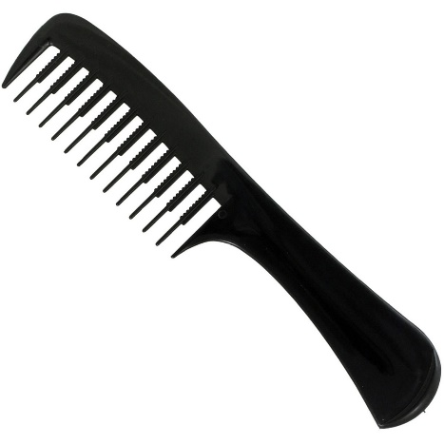
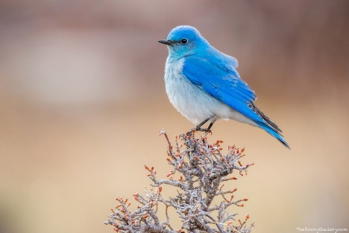
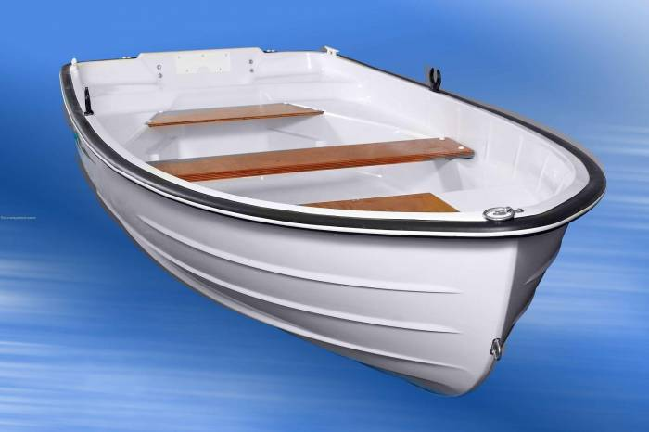
Ποια λεξούλα τελειώνει σε α;

Slide 6
Έκανες υπέροχη προσπάθεια!!
Μπράβο!!

